Slide 1
Topik#4:
Alinemen Horizontal

Slide 2
RPS: Alinemen Horizontal
Topik#3:
  Alinemen Horizontal Geometrik Jalan
4.1 Panjang Bagian Lurus
4.2 Tikungan atau Lengkung Horizontal
4.3 Rumus Umum Lengkung Horizontal
4.4 Bentuk Tikungan-Tikungan
4.4.1 Tikungan Full-Circle
4.4.2 Tikungan Spiral-Circle-Spiral
4.4.3 Tikungan Spiral-Spiral
4.5 Superelevasi
4.5.1 Lengkung Peralihan
4.5.2 Pencapaian Superelavasi
4.6 Pelebaran jalur lalu lintas di tikungan
4.7 Standar bentuk tikungan berurutan atau Tikungan Gabungan
Substansi Kajian
Indikator Keberhasilan
Mahasiswa dapat memahami dan melakukan perencanaan alinemen horizontal jalan

Slide 3
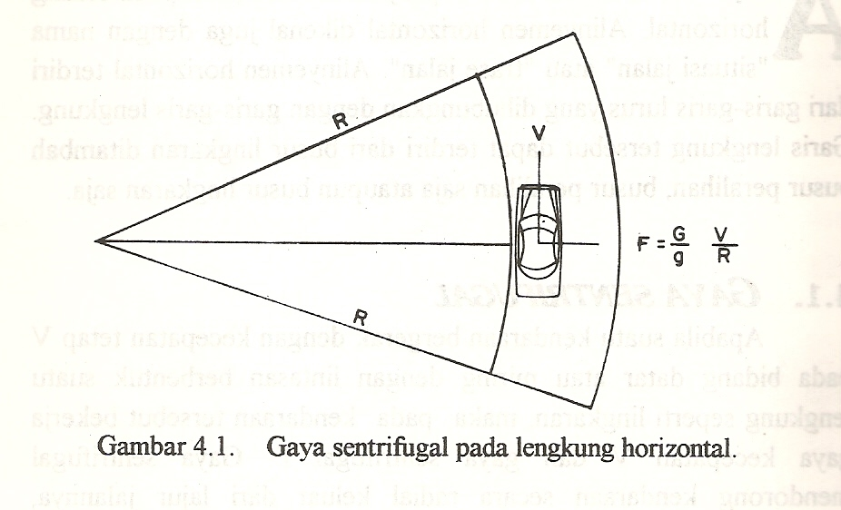

Alinyemen Horizontal
Alinemen horisontal terdiri atas bagian lurus dan bagian lengkung (disebut juga tikungan). Perencanaan geometri pada bagian lengkung dimaksudkan untuk mengimbangi gaya sentrifugal yang diterima oleh kendaraan yang berjalan pada kecepatan rencana ($V_{R}$). Untuk keselamatan pemakai jalan, jarak pandang dan daerah bebas samping jalan harus diperhitungkan
Gaya sentrifugal:
F = mV^2/R
m = G/g
F = GV^2/gR

Slide 4
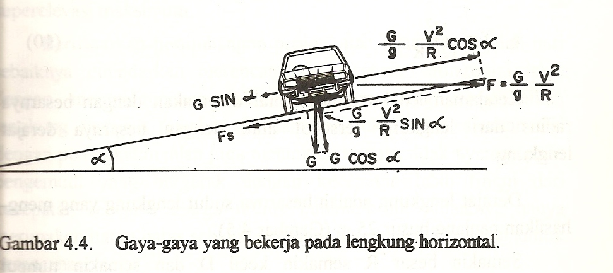
G sin α + Fs = GV^2/gR cos α
G sin α + f (G cos α+ GV^2/gR sin α) = GV^2/gR cos α
e = tgn α
(e+f)/(1-ef)=V^2/gR, nilai ef sangat kecil sehingga ef diabaikan
(e+f)=V^2/gR, g=9,81
(e+f)=V^2/127R
Rmin=V^2 /(127x(emax + fmax))

Slide 5
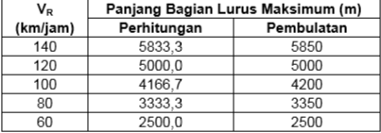

PANJANG BAGIAN LURUS
Faktor keselamatan pemakai jalan harus dipertimbangkan, ditinjau dari segi kelelahan pengemudi, maka panjang maksimum bagian jalan yang lurus harus ditempuh dalam waktu tidak lebih dari 2,5 menit (sesuai $V_{R}$). Panjang bagian lurus dapat ditetapkan dari Tabel 2.19. Berdasarkan kecepatannya Panjang Bagian Lurus Maksimum Tabel 2.20
Fungsi | Panjang Bagian Lurus Maximum
 | Datar | Perbukitan | Pegunungan
Arteri | 3.000 | 2.500 | 2.000
Kolektor | 2.000 | 1.750 | 1.500
Panjang Bagian Lurus Maksimum berdasarkan kecepatan (DPU, 2009)

Slide 6
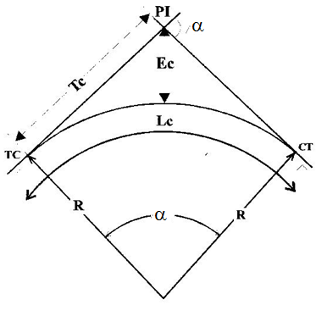
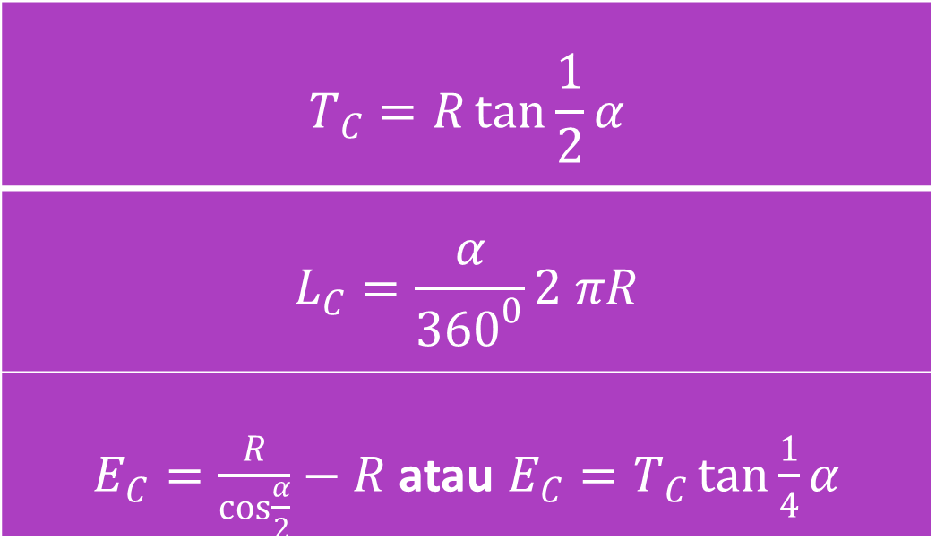
    Tikungan atau Lengkung Horizontal
MODEL
  Spiral-Circle-Spiral/SCS;
  Full Circle/FC dan
  Spiral-Spiral/SS atau Full Spiral.
$$T_{C}=R\tan{\frac{1}{2}α}$$
$$L_{C}=\frac{α}{{360}^{0}}2 πR$$
$E_{C}=\frac{R}{\cos{\frac{α}{2}}}−R$ atau $E_{C}=T_{C}\tan{\frac{1}{4}α}$

Slide 7
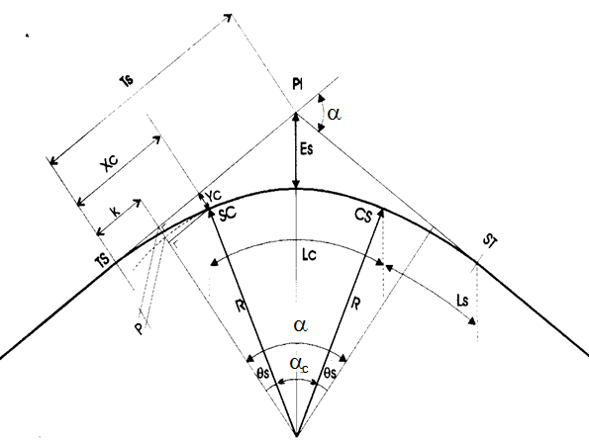

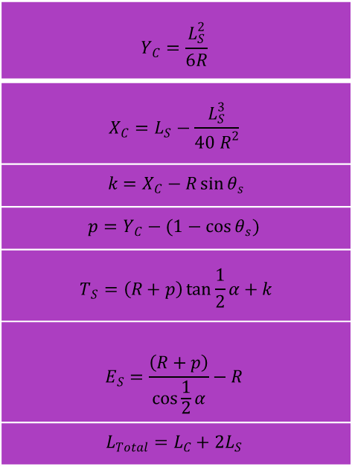
Spiral-Circle-Spiral
$$θ_{s}=\frac{L_{s}}{2R}\frac{{360}^{0}}{2π}$$
$$α_{c}=α−2 θ_{s}$$
$$L_{C}=\frac{α_{c}}{{360}^{0}}2πR$$
$$Y_{C}=\frac{L_{S}^{2}}{6R}$$
$$X_{C}=L_{S}−\frac{L_{S}^{3}}{40 R^{2}}$$
$$k=X_{C}−R\sin{θ_{s}}$$
$$p=Y_{C}−(1−\cos{θ_{s}})$$
$$T_{S}=\left(R+p\right)\tan{\frac{1}{2}α}+k$$
$$E_{S}=\frac{\left(R+p\right)}{\cos{\frac{1}{2}α}}−R$$
$$L_{Total}=L_{C}+2L_{S}$$

Slide 8
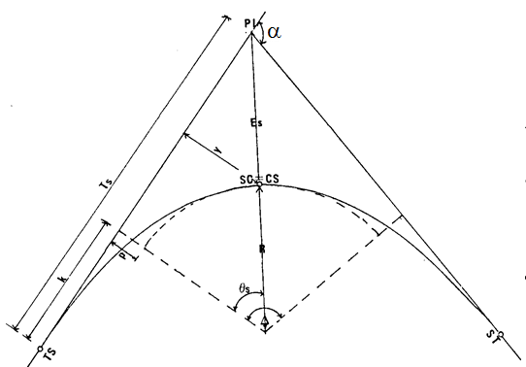
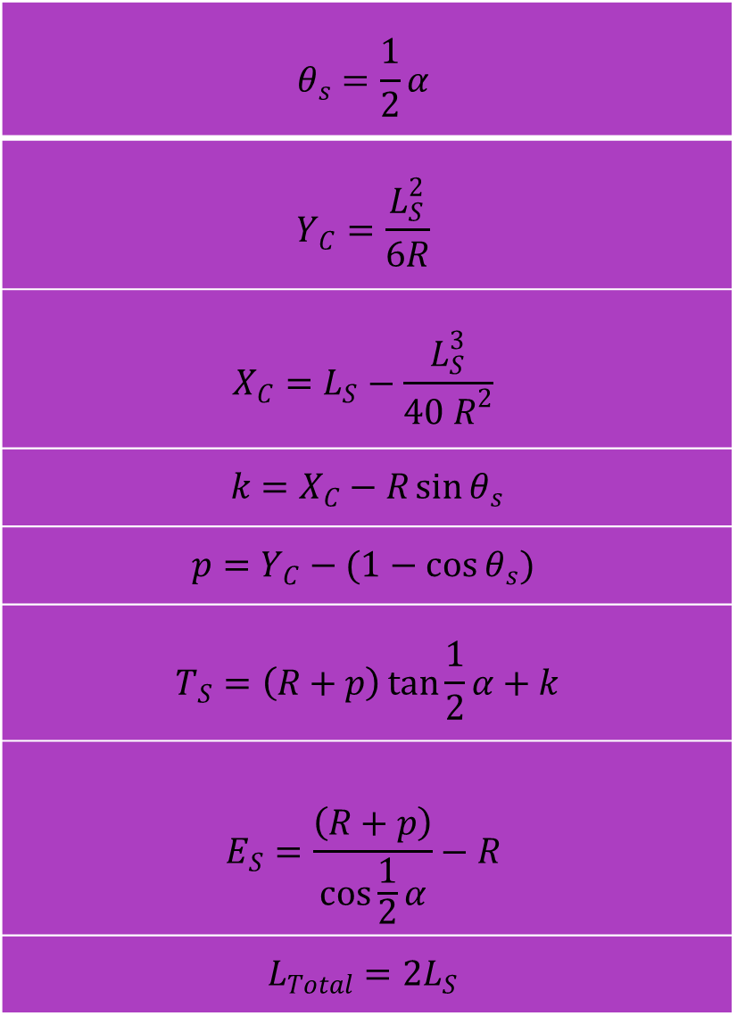
FS
$$θ_{s}=\frac{1}{2}α$$
$$Y_{C}=\frac{L_{S}^{2}}{6R}$$
$$X_{C}=L_{S}−\frac{L_{S}^{3}}{40 R^{2}}$$
$$k=X_{C}−R\sin{θ_{s}}$$
$$p=Y_{C}−(1−\cos{θ_{s}})$$
$$T_{S}=\left(R+p\right)\tan{\frac{1}{2}α}+k$$
$$E_{S}=\frac{\left(R+p\right)}{\cos{\frac{1}{2}α}}−R$$
$$L_{Total}=2L_{S}$$

Slide 9

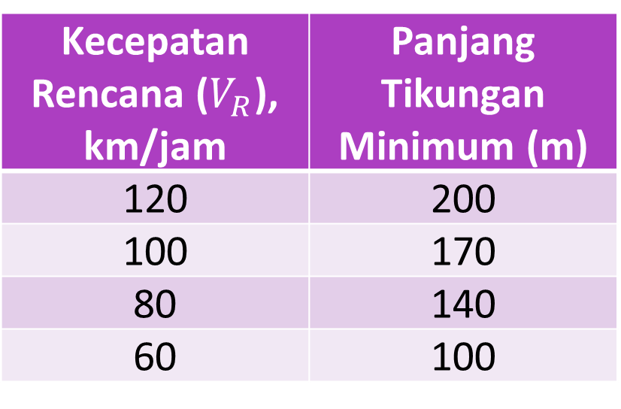
Panjang Tikungan Minimum (DPU, 2009)
      Superelevasi
Kecepatan Rencana ($V_{R}$), km/jam | Panjang Tikungan Minimum (m)
120 | 200
100 | 170
80 | 140
60 | 100
Superelevasi adalah suatu kemiringan melintang di tikungan yang berfungsi mengimbangi gaya sentrifugal yang diterima kendaraan pada saat berjalan melalui tikungan pada kecepatan $V_{R}$.

Slide 10



Jari -jari tikungan minimum ($R_{min}$)
$$R_{min}= \frac{V_{R}^{2}}{127 (e_{max}+f_{max})}$$
$R_{min}$ = Jari -jari tikungan minimum (m)
$V_{R}$ = Jkecepatan rencana (km/jam)
$e_{max}$= Superelevasi maximum (%),
$f$ = Koefisien gesek, untuk perkerasan aspal $f=0,14−0,24$

Slide 11

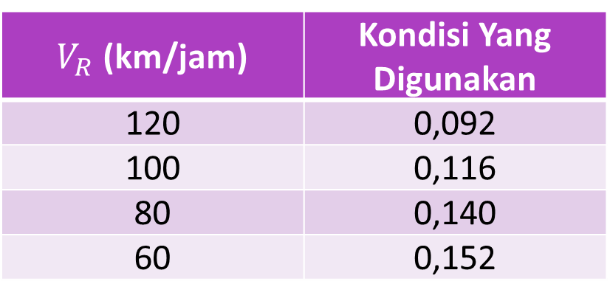
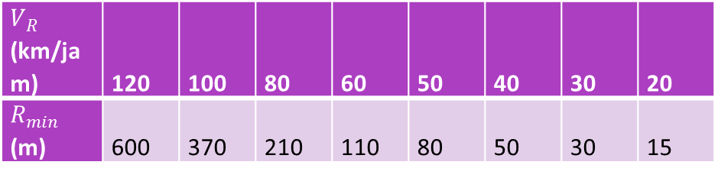

Superelevasi maksimum berdasarkan tata guna lahan dan iklim.
Koefisien gesek maksimum berdasarkan $V_{R}$.
Superelevasi Maksimum | Kondisi Yang Digunakan
10% | Maksimum untuk jalan tol antarkota
8% | Maksimum untuk jalan tol antarkota dengan curah hujan tinggi
6% | Maksimum untuk jalan tol perkotaan
4% | Maksimum untuk jalan tol perkotaan dengan kepadatan tinggi
$V_{R}$ (km/jam) | Kondisi Yang Digunakan
120 | 0,092
100 | 0,116
80 | 0,140
60 | 0,152
Jari -jari tikungan minimum ($R_{min}$)
$V_{R}$ (km/jam) | 120 | 100 | 80 | 60 | 50 | 40 | 30 | 20
$R_{min}$ (m) | 600 | 370 | 210 | 110 | 80 | 50 | 30 | 15

Slide 12
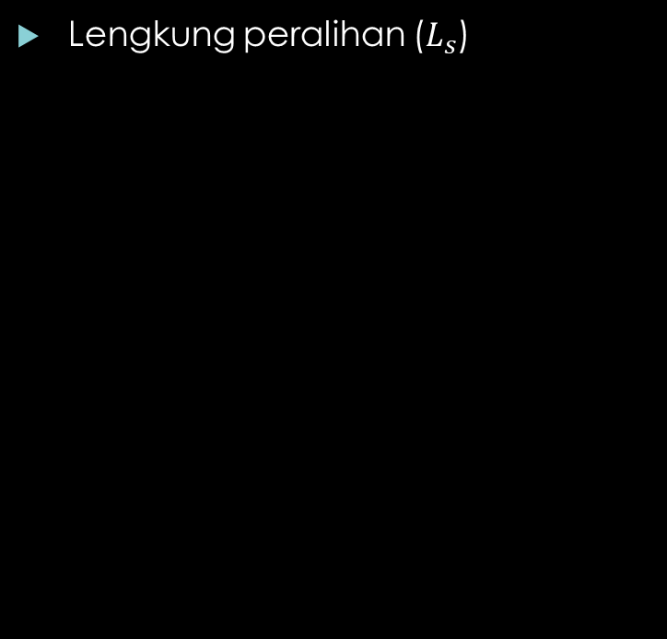
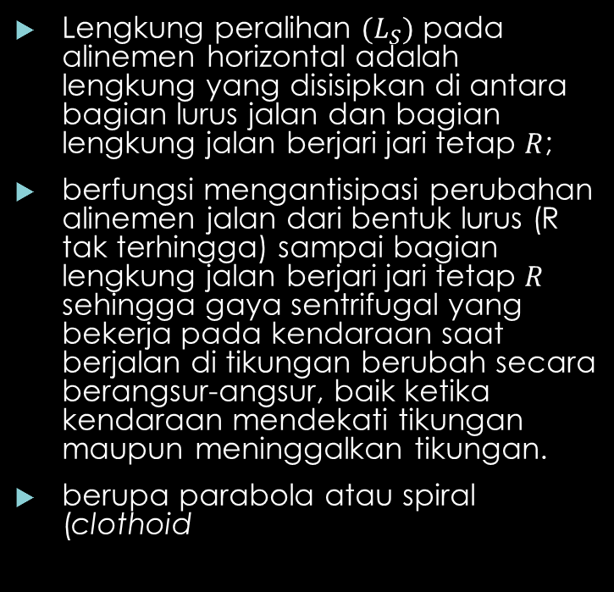
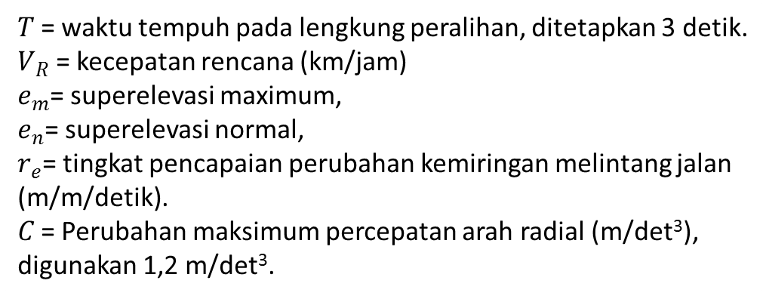
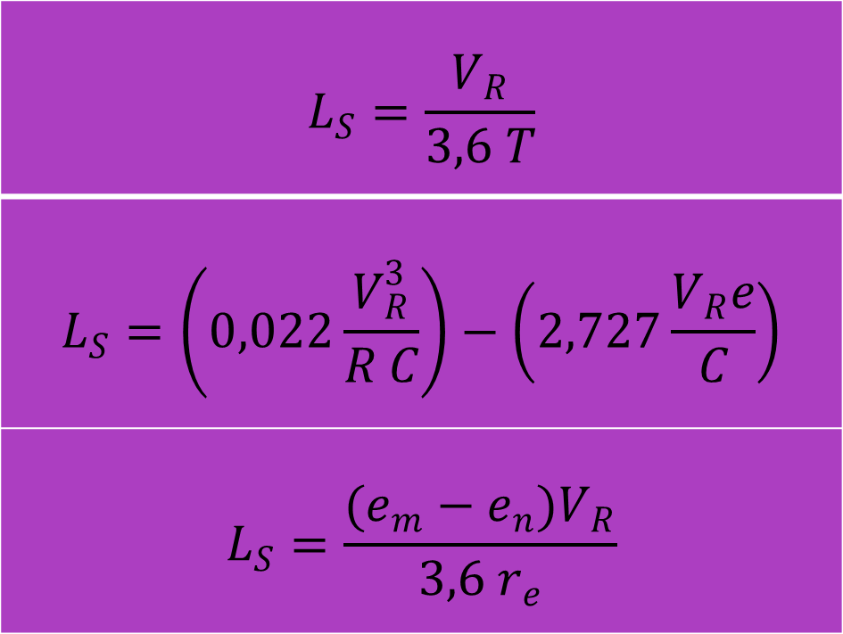
      Lengkung Peralihan
$$L_{S}=\frac{V_{R}}{3,6 T}$$
$$L_{S}=\left(0,022\frac{V_{R}^{3}}{R C}\right)−\left(2,727\frac{V_{R}e}{C}\right)$$
$$L_{S}=\frac{(e_{m}−e_{n})V_{R}}{3,6 r_{e}}$$
Lengkung peralihan $(L_{S})$ pada alinemen horizontal adalah lengkung yang disisipkan di antara bagian lurus jalan dan bagian lengkung jalan berjari jari tetap $R$;
berfungsi mengantisipasi perubahan alinemen jalan dari bentuk lurus (R tak terhingga) sampai bagian lengkung jalan berjari jari tetap $R$ sehingga gaya sentrifugal yang bekerja pada kendaraan saat berjalan di tikungan berubah secara berangsur-angsur, baik ketika kendaraan mendekati tikungan maupun meninggalkan tikungan.
berupa parabola atau spiral (clothoid
Lengkung peralihan ($L_{s}$)
$T$ = waktu tempuh pada lengkung peralihan, ditetapkan 3 detik.
$V_{R}$ = kecepatan rencana (km/jam)
$e_{m}$= superelevasi maximum,
$e_{n}$= superelevasi normal,
$r_{e}$= tingkat pencapaian perubahan kemiringan melintang jalan (m/m/detik).
$C$ = Perubahan maksimum percepatan arah radial (m/det³), digunakan 1,2 m/det³.

Slide 13
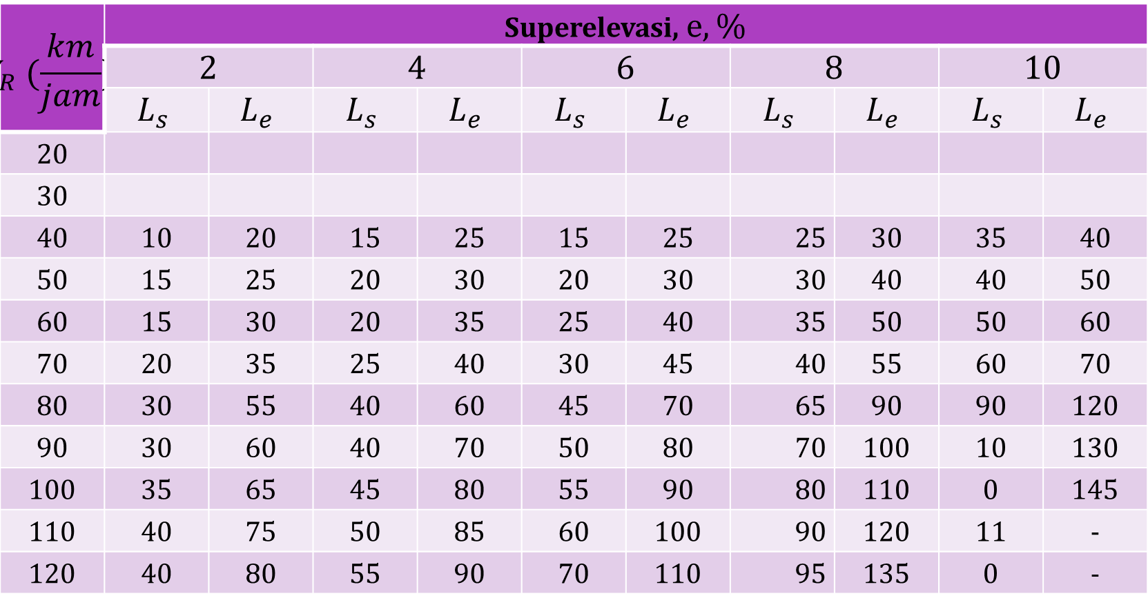

Tabel 2.25: Panjang Lengkung Peralihan ($L_{s}$) dan panjang pencapaian superelevasi ($L_{e}$) untuk jalan l-jalur-2-lajur-2arah
$$V_{R} (\frac{km}{jam})$$ | Superelevasi, $e, \%$
 | 2 |  | 4 |  | 6 |  | 8 |  | 10
 | $$L_{s}$$ | $$L_{e}$$ | $$L_{s}$$ | $$L_{e}$$ | $$L_{s}$$ | $$L_{e}$$ | $$L_{s}$$ | $$L_{e}$$ | $$L_{s}$$ | $$L_{e}$$
20
30
40 | 10 | 20 | 15 | 25 | 15 | 25 | 25 | 30 | 35 | 40
50 | 15 | 25 | 20 | 30 | 20 | 30 | 30 | 40 | 40 | 50
60 | 15 | 30 | 20 | 35 | 25 | 40 | 35 | 50 | 50 | 60
70 | 20 | 35 | 25 | 40 | 30 | 45 | 40 | 55 | 60 | 70
80 | 30 | 55 | 40 | 60 | 45 | 70 | 65 | 90 | 90 | 120
90 | 30 | 60 | 40 | 70 | 50 | 80 | 70 | 100 | 10 | 130
100 | 35 | 65 | 45 | 80 | 55 | 90 | 80 | 110 | 0 | 145
110 | 40 | 75 | 50 | 85 | 60 | 100 | 90 | 120 | 11 | -
120 | 40 | 80 | 55 | 90 | 70 | 110 | 95 | 135 | 0 | -

Slide 14
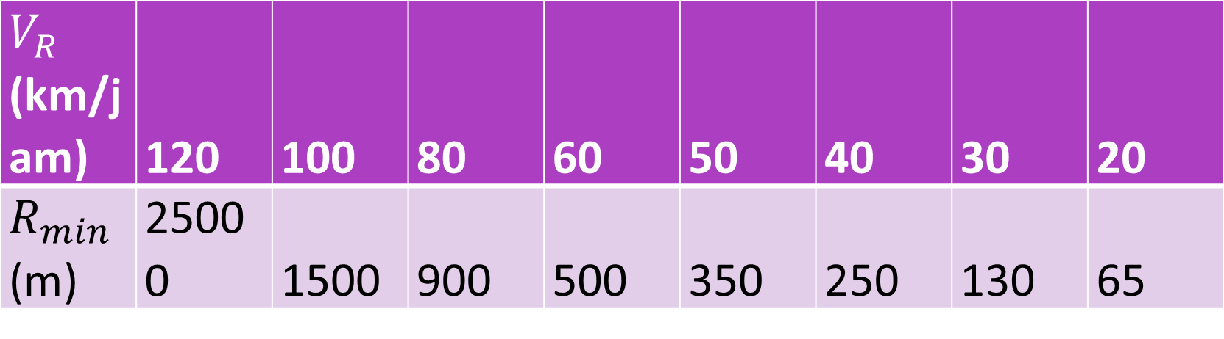
Tabel 2.26: Jari-jari tikungan yang tidak memerlukan lengkungan peralihan.
$V_{R}$ (km/jam) | 120 | 100 | 80 | 60 | 50 | 40 | 30 | 20
$R_{min}$ (m) | 25000 | 1500 | 900 | 500 | 350 | 250 | 130 | 65

Slide 15
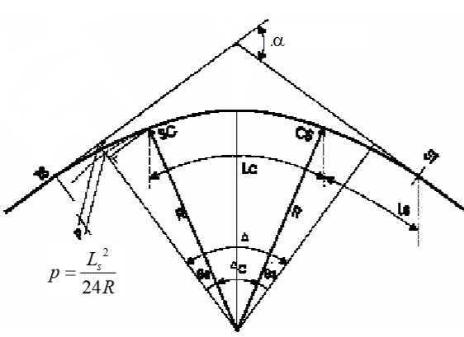
Pergeseran lintasan pada tikungan menggunakan lengkung peralihan

Slide 16
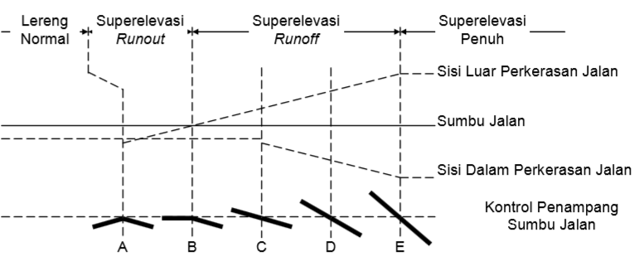
      Pencapaian Superelavasi
Diagram superelevasi dengan sumbu putar sumbu jalan

Slide 17
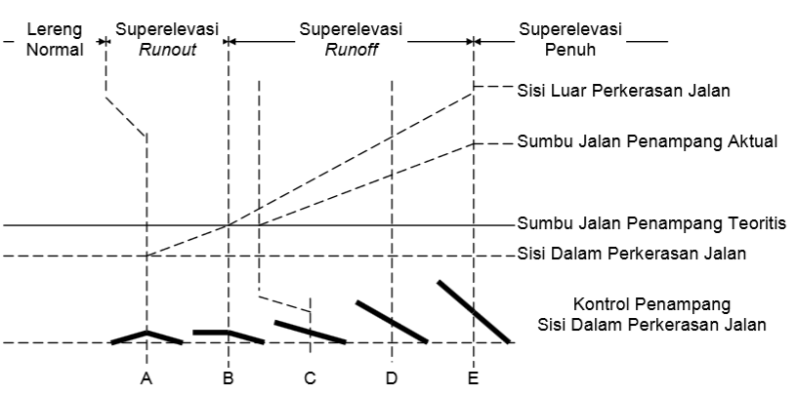
Diagram superelevasi dengan sumbu putar sisi dalam perkerasan jalan

Slide 18
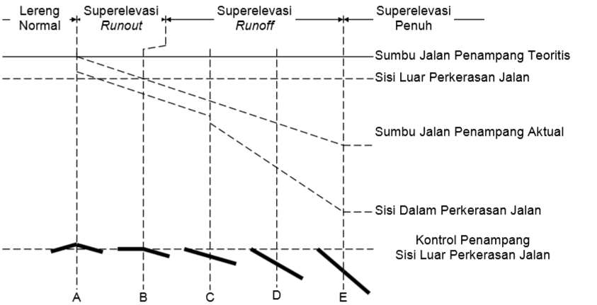
Diagram superelevasi dengan sumbu putar sisi Luar perkerasan jalan

Slide 19
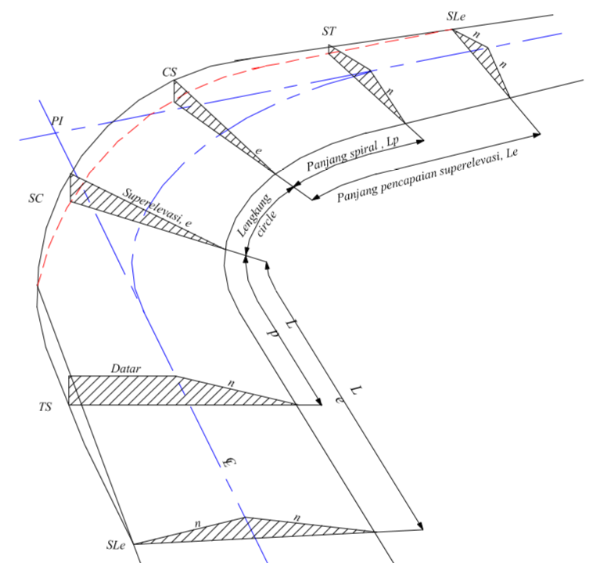
Superelevasi dicapai secara bertahap dari kemiringan melintang normal pada bagian jalan yang lurus sampai ke kemiringan penuh (superelevasi) pada bagian lengkung

Slide 20
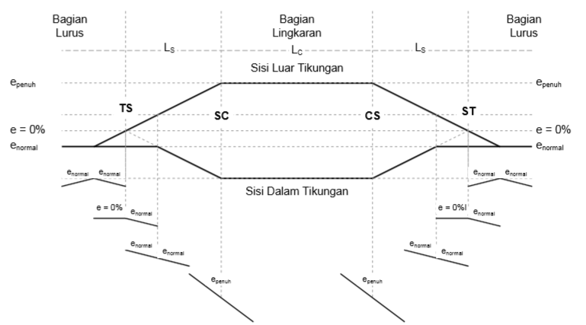
Pencapaian superelevasi pada tikungan tipe SCS

Slide 21
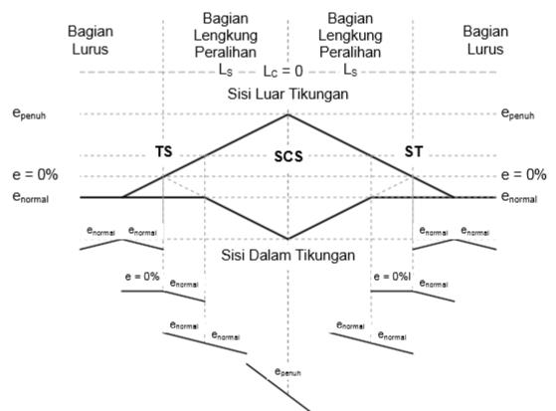
Pencapaian superelevasi pada tikungan tipe FC

Slide 22
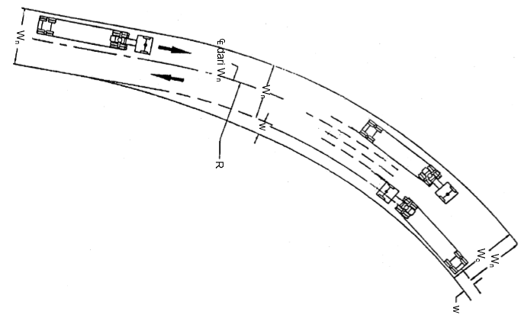
PELEBARAN DI TIKUNGAN

Slide 23
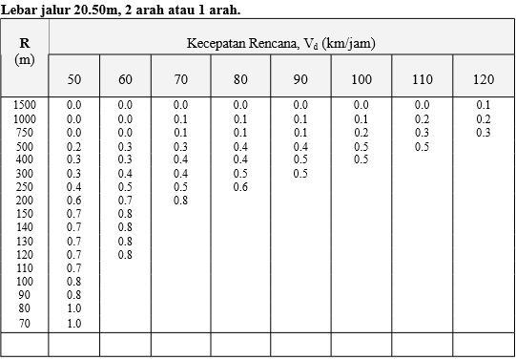
Tabel 2.29: Pelebaran di Tikungan

Slide 24
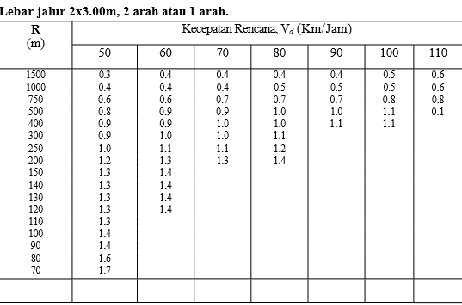
Tabel 2.29: Pelebaran di Tikungan

Slide 25
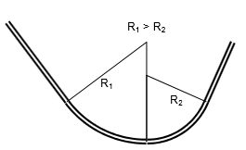
      Standar bentuk tikungan berurutan atau Tikungan Gabungan
Tikungan berurutan searah, yaitu dua atau lebih tikungan dengan arah belokan yang sama tetapi dengan jari jari yang berbeda (Gambar 2.35), dan
Tikungan berurutan balik arah, yaitu dua atau lebih tikungan dengan arah belokan yang berbeda (Gambar 2.36).
Gambar 2.35: Tikungan berurutan searah yang yang harus dihindarkan
Jika ($\frac{R_{1}}{R_{2}}>\frac{2}{3}$), maka tikungan berurutan searah harus dihindarkan;
Jika ($\frac{R_{1}}{R_{2}}<\frac{2}{3}$), maka tikungan berurutan balik arah harus disisipi bagian lurus atau bagian spiral/clothoide.

Slide 26
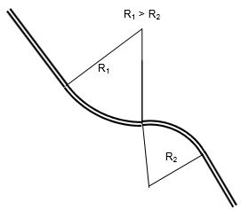
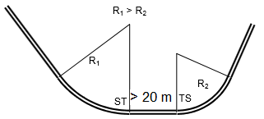
Tikungan yang harus dihindarkan
Gambar 2.36: Tikungan berurutan balik arah yang harus dihindarkan
Gambar 2.37: Tikungan berurutan searah dengan sisipan bagian lurus minimum

Slide 27
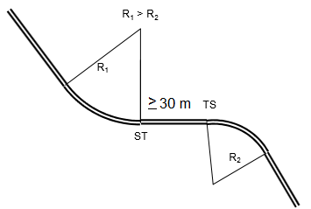
Tikungan yang harus dihindarkan
Gambar 2.38: Tikungan berurutan balik arah dengan sisipan bagian lurus minimum

Slide 28
Jalan Raya 1 [M-5]
Mulyono,T@2017

Slide 29
RPS: Alinemen Vertikal
Topik#2.3:
  Alinemen Horizontal Geometrik Jalan
5.1 Landai Minimum dan Maksimum
5.2 Lajur Pendakian
5.3 Lengkung Vertikal
5.4 Bentuk Lengkung Vertikal Parabola
5.5 Lengkung Vertikal cembung
5.5.1 Panjang Lengkung Vertikal Cembung (S < L) atau (Jh<L)
5.5.2 Panjang Lengkung Vertikal Cembung (S > L) atau (Jh>L)
5.5.3 Panjang Lengkung Vertikal Cembung Sesuai Kebutuhan Drainase
5.5.4 Panjang Lengkung Vertikal Cembung Berdasarkan Kenyamanan Perjalanan
5.6 Lengkung Vertikal Cekung
5.6.1 Jarak penyinaran lampu kendaraan
5.6.2 Jarak Pandangan Pengemudi
5.7 Pedomanan Umum Perencanaan Lengkung Vertikal
Koordinasi Alinemen
6.1 Pengerjaan Perencanaan Geometrik Jalan
6.2 Data yang dibutuhkan
6.2.1 Identifikasi Lokasi Jalan
6.2.2 Kriteria Perencanaan Geometrik
6.3 Penentuan Alinemen Jalan
6.3.1 Penentuan Alinemen Vertikal
6.3.2 Potongan Melintang
6.3.3 Penentuan Alinemen yang Optimal
6.3.4 Pembuatan Gambar Rencana Geometrik Jalan
Substansi Kajian
Indikator Keberhasilan
Mahasiswa dapat memahami dan melakukan perencanaan alinemen vertikal jalan;
Mahasiswa dapat memahami koordinasi alinemen vertikal
Mahasiswa dapat memahami penentuan alinemen horizontal

Slide 30
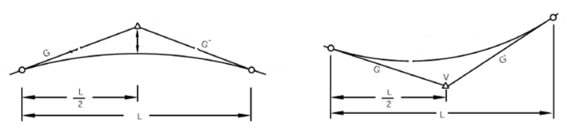
  Alinemen Vertikal
Alinemen vertikal terdiri atas bagian landai vertikal dan bagian lengkung vertikal.
  landai positif (tanjakan), atau
  landai negatif (turunan), atau
  landai nol (datar).
Gambar 2.39: Lengkung vertikal cembung dan lengkung vertikal cekung

Slide 31
    Landai Minimum dan Maksimum
Kelandaian minimum harus diberikan apabila kondisi jalan tidak memungkinkan melakukan drainase ke sisi jalan. Besarnya kelandaian minimum ditetapkan 0,50% memanjang jalan untuk kepentingan pematusan aliran air.
Kelandaian maksimum dimaksudkan untuk memungkinkan kendaraan bergerak terus tanpa kehilangan kecepatan yang berarti. Kelandaian maksimum didasarkan pada kecepatan truk yang bermuatan penuh yang mampu bergerak dengan penurunan kecepatan tidak lebih dari separuh kecepatan semula tanpa harus menggunakan gigi rendah.

Slide 32
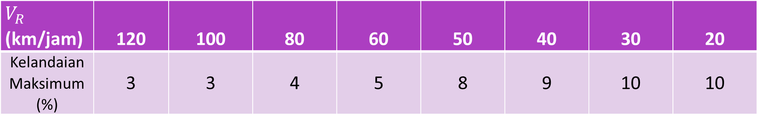
Tabel 2.30: Kelandaian maksimum yang diizinkan
$V_{R}$ (km/jam) | 120 | 100 | 80 | 60 | 50 | 40 | 30 | 20
Kelandaian Maksimum (%) | 3 | 3 | 4 | 5 | 8 | 9 | 10 | 10
Tabel 2.31: Panjang Kritis (m)
Kecepatan pada awal tanjankan (km/jam) | Kelandaian Maksimum (%)
 | 4 | 5 | 6 | 7 | 8 | 9 | 10
80 | 630 | 460 | 360 | 270 | 230 | 230 | 200
60 | 320 | 210 | 160 | 120 | 110 | 90 | 80

Slide 33


    Lengkung Vertikal
jika jarak pandang henti lebih kecil dari panjang lengkung vertikal cembung
$$L=\frac{AJ_{h}^{2}}{405}$$
Jika jarak pandang henti lebih besar dari panjang lengkung vertikal cekung
$$L=2S−\frac{405}{A}$$
Panjang minimum lengkung vertical
$L=A Y$ atau $L=\frac{J_{h}^{2}}{405}$
$L$ = Panjang lengkung vertikal (m),
$A$ = Perbedaan grade (m),
$S atau J_{h}$ = Jarak pandangan henti (m),
$Y$ = Faktor penampilan kenyamanan, didasarkan pada tinggi obyek 10 cm dan tinggi mata 120 cm

Slide 34
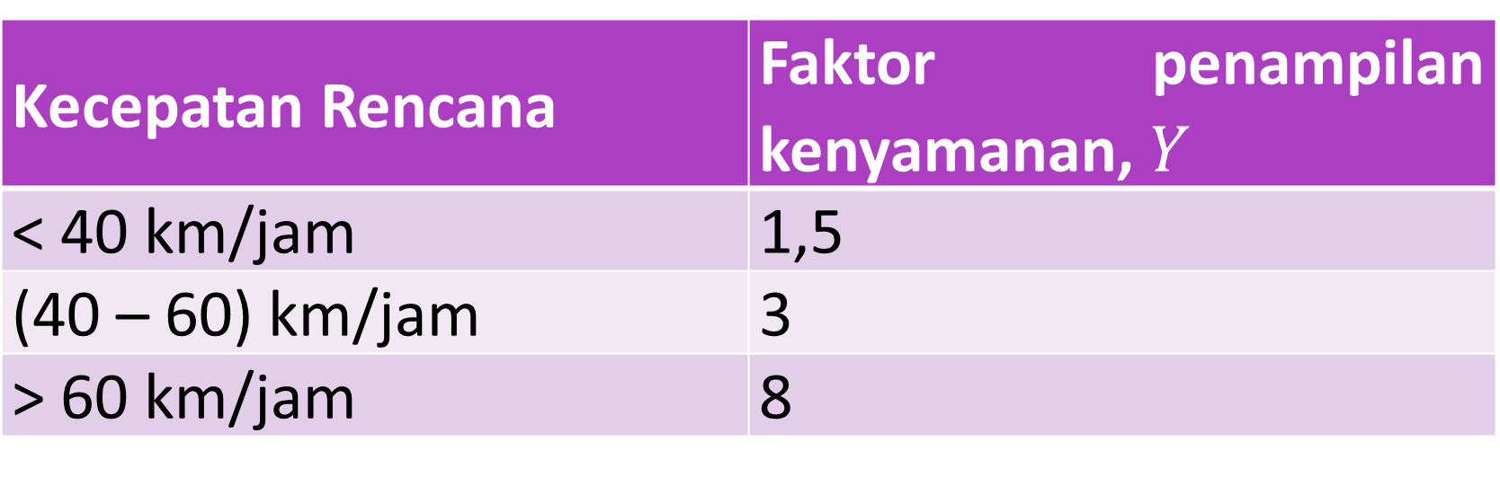

Penentuan Faktor penampilan kenyamanan, $Y$
Kecepatan Rencana | Faktor penampilan kenyamanan, $Y$
< 40 km/jam | 1,5
(40 – 60) km/jam | 3
> 60 km/jam | 8

Slide 35
Panjang Minimum Lengkung Vertikal
Kecepatan Rencana | Perbedaan kelandaian Memanjang (%) | Panjang lengkung (m)
< 40 km/jam | 1 | 20 – 30
(40 – 60) km/jam | 0,6 | 40 – 80
> 60 km/jam | 0,4 | 80 – 150

Slide 36
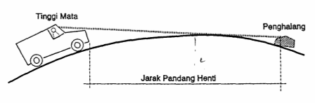
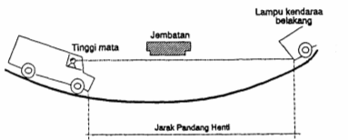
Lengkung Vertikal
Lengkung vertical cembung
Lengkung vertical cekung

Slide 37
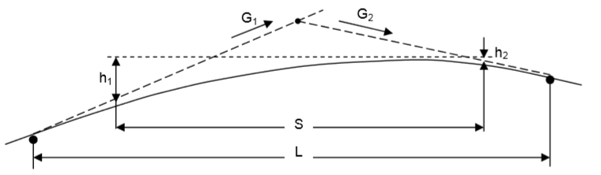

      Lengkung Vertikal cembung
Panjang lengkung vertikal cembung, berdasarkan jarak pandangan henti
jika jarak pandang henti lebih kecil dari panjang lengkung vertikal cembung (S < L) atau ($J_{h}<L$), seperti pada Gambar 2.42 dengan Persamaan 2.43.
$$L=\frac{AJ_{h}^{2}}{658}$$
$$L=2S−\frac{658}{A}$$
$$L_{min}=0,6 V_{R}$$
Jarak pandang henti lebih besar dari panjang lengkung vertikal cembung
Jarak pandang henti lebih kecil dari panjang lengkung vertikal cembung

Slide 38
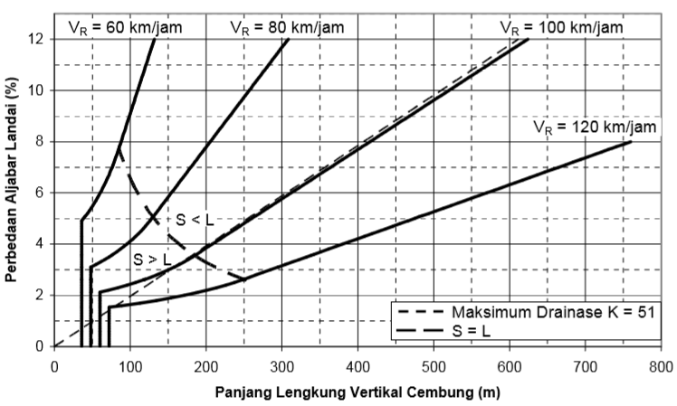
Gambar 2.42: Panjang lengkung vertikal cembung berdasarkan jarak pandang henti

Slide 39

      Lengkung Vertikal Cekung
Panjang lengkung vertikal cekung, berdasarkan jarak pandangan henti ditentukan dengan Persamaan 2.43. Jika jarak pandang henti lebih kecil dari panjang lengkung vertikal cekung (S < L) atau ($J_{h}<L$).
$$L=\frac{AJ_{h}^{2}}{120+3,5J_{h}}$$
Jika jarak pandang henti lebih besar dari panjang lengkung vertikal cekung (S > L), dengan Persamaan 2.43,
$$L=2S−\frac{120+3,5J_{h}}{A}$$
$$L_{min}=0,6 V_{R}$$
$L$ = Panjang lengkung vertikal (m), $A$ = Perbedaan grade (%), $S atau J_{h}$ = Jarak pandangan henti (m).

Slide 40
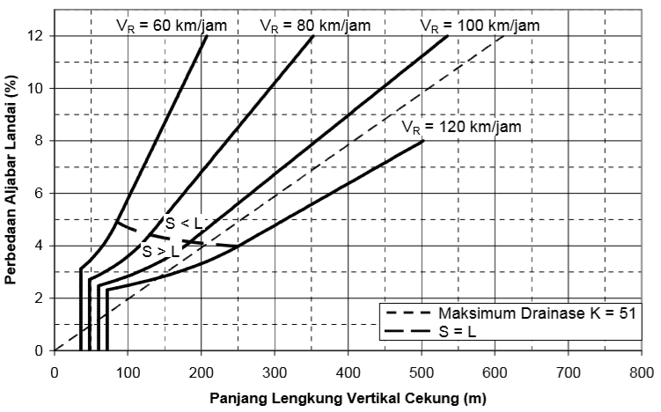
Panjang lengkung vertikal cekung berdasarkan jarak pandang henti

Slide 41
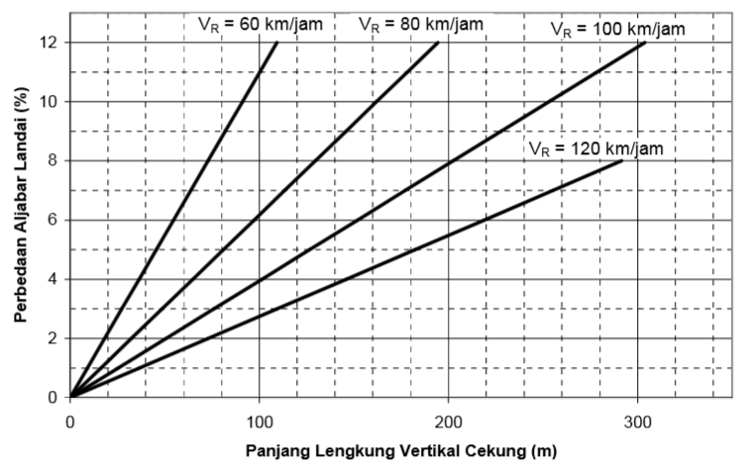

      Faktor kenyamanan untuk lengkung vertikal cekung
Untuk kenyamanan lengkung vertikal cekung, maka panjang lengkung vertikal cekung harus lebih besar dari Persamaan 2.46, dengan $L_{V}$ adalah panjang lengkung vertikal (m), $A$ adalah perbedaan aljabar landai (%) dan $V_{R}$ merupakan kecepatan rencana (km/jam)
$$L_{V}=\frac{AV_{R}^{2}}{395}$$
Panjang lengkung vertikal cekung berdasarkan faktor kenyamanan

Slide 42
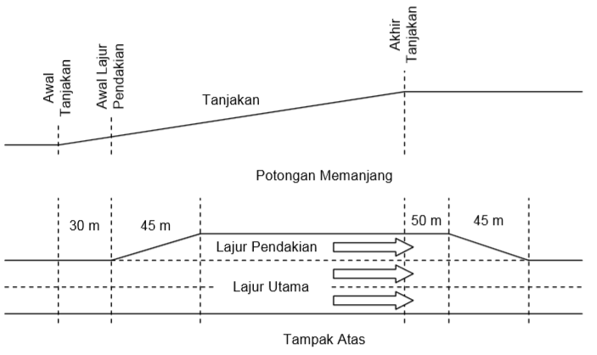
    Lajur Pendakian
Untuk kendaraan Berat
untuk kelandaian yang besar, menerus, dan volume lalu lintasnya relatif padat.
VLHR > 15.000 SMP/hari, dan persentase truk > 15 %.
Lebar lajur pendakian sama dengan lebar lajur rencana atau minimal 3,60 m.
Lajur pendakian dimulai 30 meter dari awal perubahan kelandaian dengan serongan sepanjang 45 meter dan berakhir 50 meter sesudah puncak kelandaian dengan serongan sepanjang 45 meter
Gambar 2.47: Tipikal Lajur pendakian

Slide 43
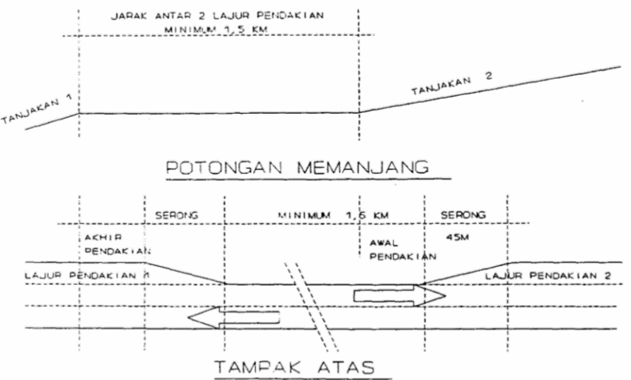
Jarak antara dua Lajur pendakian

Slide 44
    Koordinasi Alinemen
Alinemen vertikal, alinemen horizontal, dan potongan melintang jalan adalah elemen elemen jalan sebagai keluaran perencanaan hares dikoordinasikan sedemikian sehingga menghasilkan suatu bentuk jalan yang baik dalam arti memudahkan pengemudi mengemudikan kendaraannya dengan aman dan nyaman.
Bentuk kesatuan ketiga elemen jalan tersebut diharapkan dapat memberikan kesan atau petunjuk kepada pengemudi akan bentuk jalan yang akan dilalui di depannya sehingga pengemudi dapat melakukan antisipasi lebih awal.

Slide 45
Ketentuan Koordinasi alinemen vertikal dan alinemen horizontal
alinemen horizontal sebaiknya berimpit dengan alinemen vertikal, dan secara ideal alinemen horizontal lebih panjang sedikit melingkupi alinemen vertikal;
tikungan yang tajam pada bagian bawah lengkung vertikal cekung atau pada bagian atas lengkung vertikal cembung harus dihindarkan;
lengkung vertikal cekung pada kelandaian jalan yang lurus dan panjang harus dihindarkan;
dua atau lebih lengkung vertikal dalam satu lengkung horizontal harus dihindarkan; dan
tikungan yang tajam di antara 2 bagian jalan yang lurus dan panjang harus dihindarkan.

Slide 46
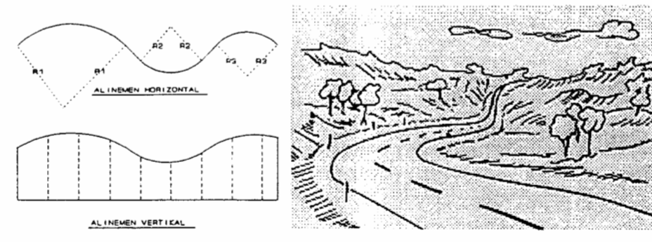
ILUSTRASI: Koordinasi alinemen vertikal dan alinemen horizontal yang berhimpit

Slide 47
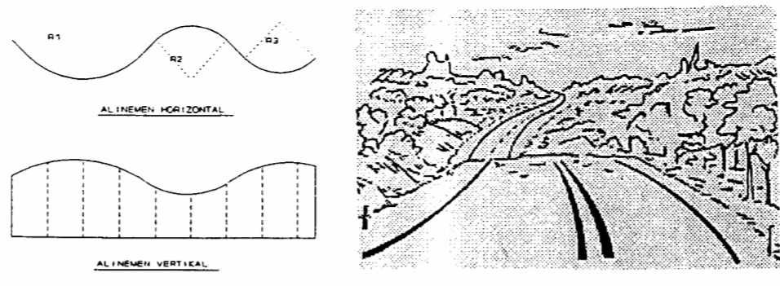
ILUSTRASI: Koordinasi yang harus dihindari, dimana alinemen vertikal menghalangi pandangan pengemudi saat masuk tikungan pertama

Slide 48
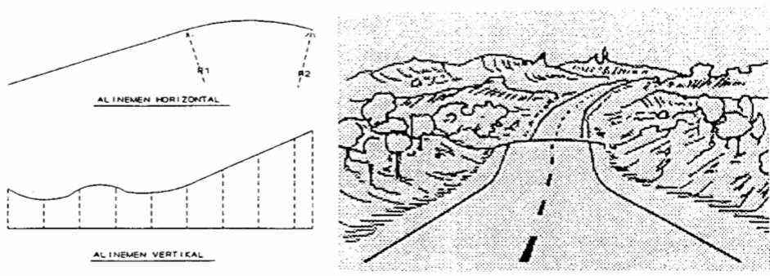
ILUSTRASI: Koordinasi yang harus dihindari, dimana pada bagian lurus pandangan pengemudi terhalang oleh ouncak alinemen vertical sehingga pengemudi sulit memperkirakan arah alinemen dibalik puncak tersebut

Slide 49
  Pengerjaan Perencanaan Geometrik Jalan
(1) Melengkapan data dasar;
(2) Identifikasi lokasi jalan;
(3) Penetapan kriteria perencanaan;
(4) Penetapan alinemen jalan yang optimal; dan
(5) Pengambaran detail perencanaan geometrik jalan dan pekerjaan tanah.

Slide 50
    Data yang dibutuhkan
Peta topografi berkontur yang akan menjadi peta dasar perencanaan jalan, dengan skala tidak lebih kecil dari 1:10.000 (skala yang lain misalnya 1:2.500 dan 1:5.000). Perbedaan tinggi setiap garis kontur disarankan tidak lebih 5 meter.
Peta geologi yang memuat informasi daerah labil dan daerah stabil
Peta tata guna lahan yang memuat informasi ruang peruntukan jalan.
Peta jaringan jalan yang ada.

Slide 51
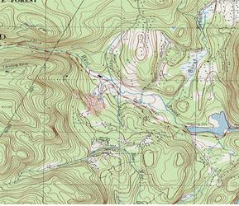
Peta Kontur

Slide 52
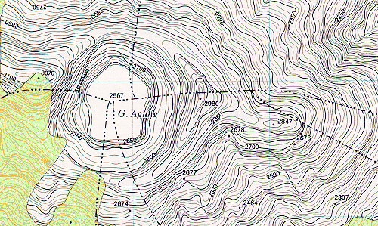
PETA TOPOGRAFI

Slide 53
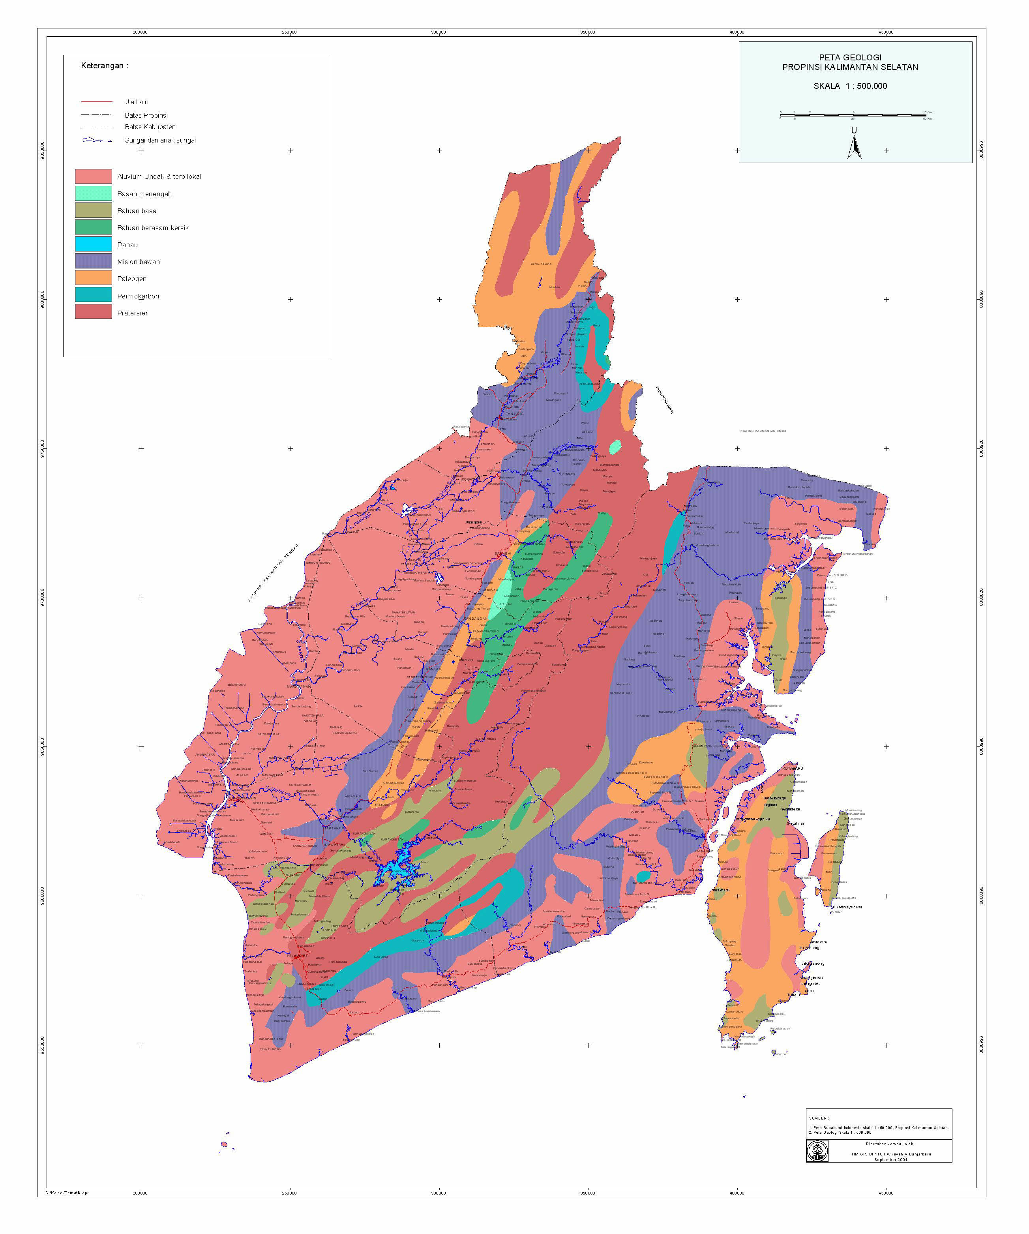
PETA GEOLOGI

Slide 54
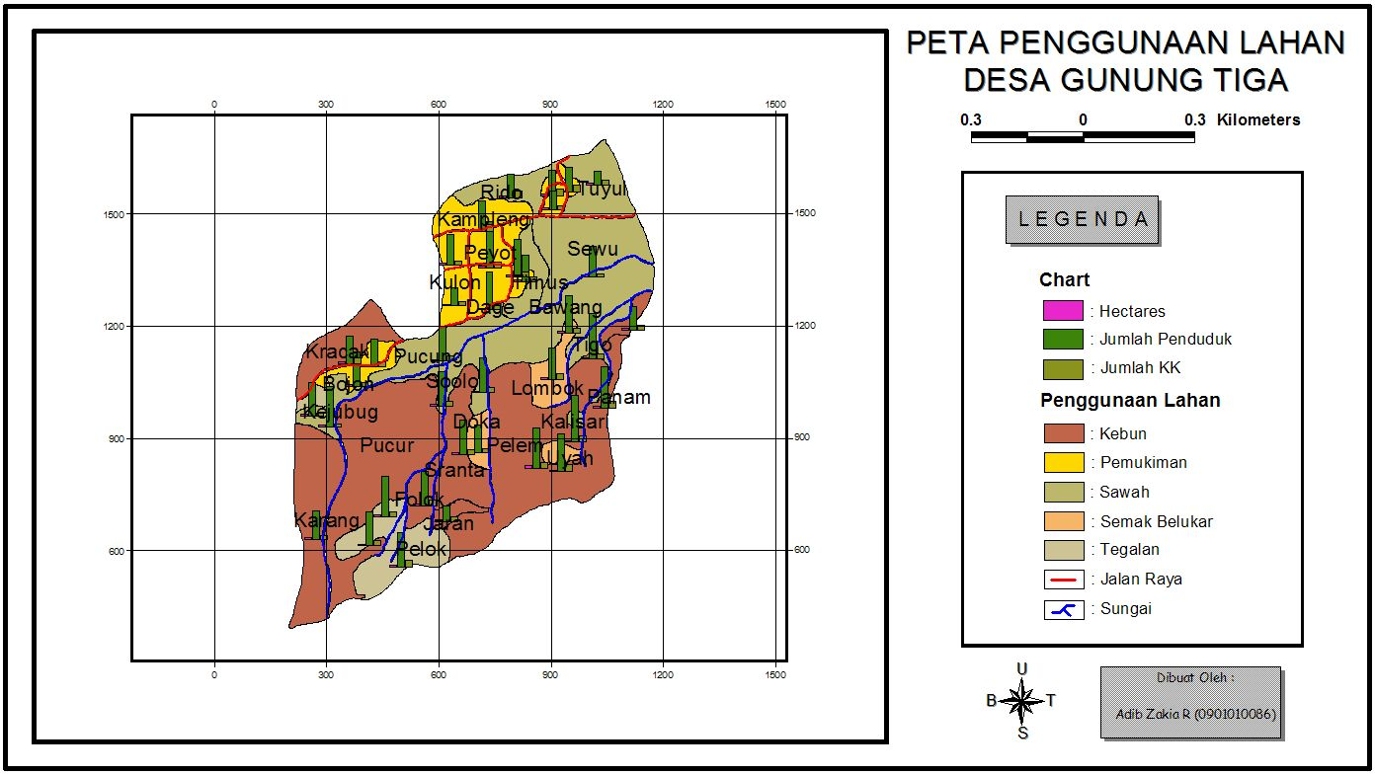
PETA LAND USE

Slide 55

JARINGAN JALAN

Slide 56


    Identifikasi Lokasi Jalan
Kelas medan jalan;
Titik awal dan akhir perencanaan; dan
Pada peta dasar perencanaan, identifikasi daerah-daerah yang layak dilintasi jalan berdasarkan struktur mekanik tanah, struktur geologi, dan pertimbangan pertimbangan lainnya yang dianggap perlu.

Slide 57

    Kriteria Perencanaan Geometrik
Tetapkan ditetapkan klasifikasi menurut fungsi jalan;
Kendaraan Rencana
VLHR dan VJR
Kecepatan Rencana, $V_{R}$

Slide 58
    Penentuan Alinemen Jalan
      Penentuan Alinemen Horizontal
  Jari jari minimum lengkung horizontal;
  Kelandaian jalan maksimum;
  Panjang maksimum bagian jalan yang lurus; dan
  Jarak pandang henti dan jarak pandang mendahului.
      Penentuan Alinemen Vetikal
  Jari jari lengkung vertikal minimum;
  Kelandaian jalan maksimum;
  Panjang jalan dengan kelandaian tertentu yang membutuhkan lajur pendakian; dan
  Jarak pandang henti dan jarak pandang mendahului.

Slide 59
      Potongan Melintang
Lebar lajur, lebar jalur, dan lebar bahu jalan;
Pelebaran jalan di tikungan untuk setiap tikungan; dan
Damaja, Damija, dan Dawasja

Slide 60
      Penentuan Alinemen yang Optimal
Alinemen terpendek;
Semua kriteria perencanaan harus dipenuhi. Jika tidak ada alternatif alinemen yang memenuhi kriteria perencanaan, maka kriteria perencanaan harus dirubah;
Memiliki pekerjaan tanah yang paling sedikit atau paling murah. Yang dimaksud pekerjaan tanah di sini melingkupi volume galian, volume timbunan, dan volume perpindahan serta pengoperasian tanah galian dan timbunan; dan
Memiliki jumlah dan panjang jembatan paling sedikit atau paling pendek atau paling murah.

Slide 61
    Pembuatan Gambar Rencana Geometrik Jalan
Gambar alinemen horizontal jalan yang digambar pada peta topografi berkontur;
Gambar alinemen vertikal jalan;
Diagram superelevasi;
Gambar potongan melintang jalan untuk setiap titik Sta.;
Diagram pekerjaan tanah (mass diagram); dan
Bagian bagian lain yang dianggap perlu.

Slide 62

Terima Kasih

